Slide 1
VY_32_INOVACE_OVF21660_ŽIŽ
Výukový materiál v rámci projektu OPVK 1.5 Peníze středním školám
Číslo projektu: CZ.1.07/1.5.00/34.0883
Název projektu: Rozvoj vzdělanosti
Číslo šablony: III/2 Datum vytvoření: 5. 12. 2012 Autor: MgA. Jiří Žižka Určeno pro předmět: Odborný výcvik Tematická oblast: Porovnání klasické a digitální fotografie, 2. roč.
Obor vzdělání: Fotograf (34-56-L/01), 2. ročník Název výukového materiálu: Adobe Photoshop: lekce č. 16
Popis využití: Výukový materiál o úpravách a zpracování digitální fotografie
s využitím programu Adobe Photoshop.
Čas: 60 minut

Slide 2
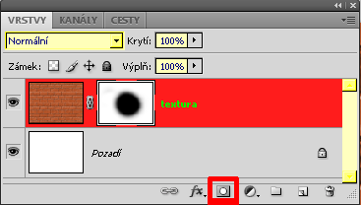
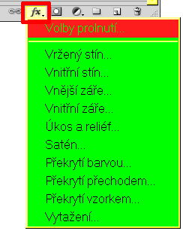
VY_32_INOVACE_OV_F2_15_60_ŽIŽ
Vlastnosti vrstev
Všechny vrstvy (kromě Pozadí) podporují vlastnosti vrstev:
Masku vrstvy
Režimy prolnutí
Rozšířené volby prolnutí
Změny krytí a výplně

Slide 3
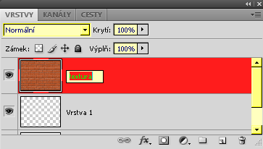
VY_32_INOVACE_OV_F2_15_60_ŽIŽ
Pojmenování vrstev
Urychluje a zjednodušuje práci během složitějších úprav.
Pojmenovávání vrstev a skupin vrstev je naprostou nutností
pro efektivní a týmovou práci.
Pojmenování vrstev nám usnadní rozpoznání a aktivaci správné vrstvy.
Pro pojmenování vrstvy
dvakrát klikneme na její název
v paletě vrstev a napíšeme vhodnější.

Slide 4
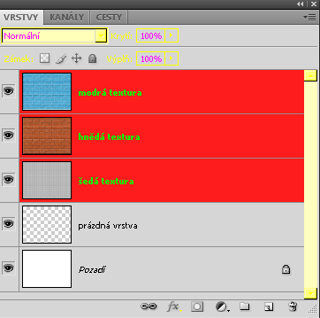
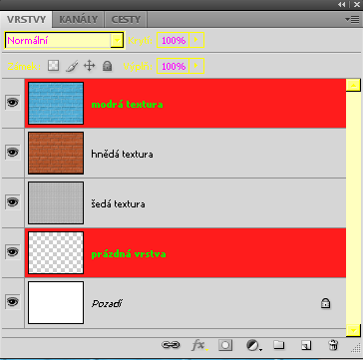
VY_32_INOVACE_OV_F2_15_60_ŽIŽ
Označování vrstev
Označení sousedících vrstev
podržte klávesu Shift a na paletě Vrstvy označte všechny, které chcete seskupit
Označení vrstev, které nesousedí
podržte klávesu Ctrl a na paletě Vrstvy označte všechny, které chcete seskupit

Slide 5
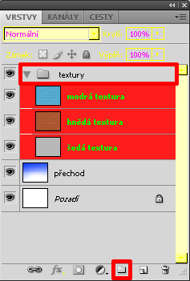
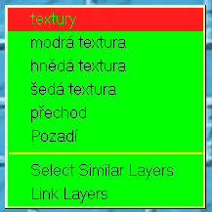
VY_32_INOVACE_OV_F2_15_60_ŽIŽ
Vytvoření skupiny vrstev
Skupiny vrstev jsou složky, do kterých můžete umístit vrstvy, které spolu nějak souvisejí.
V nabídce palety Vrstvy zvolte Nová skupina z vrstev
čímž se všechny označené vrstvy seskupí.
Rychlé přepínání mezi vrstvami
Kontextová nabídka nástroje pro Přesun:
zobrazuje všechny vrstvy na pozici kurzoru
a dále umožňuje okamžitý přístup ke všem vrstvám.
Konkrétní vrstvu lze aktivovat, i když není zrovna zapnuta paleta Vrstvy.

Slide 6
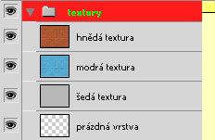
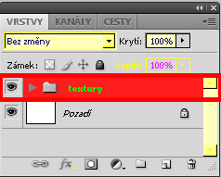
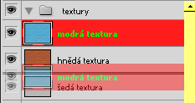
VY_32_INOVACE_OV_F2_15_60_ŽIŽ
Práce se skupinami vrstev
Smazání skupiny vrstev
Vymazání celé skupiny vrstev bez upozorňovacího dialogového okna:
přetažení skupiny vrstev do odpadkového koše v paletě Vrstvy.
Smazání skupiny vrstev při zachování jejího obsahu a pořadí:
Ctrl+přetažení skupiny vrstev do odpadkového koše.
Můžete smazat pouze skupinu (složku) nebo skupinu včetně jejího obsahu.
vrstvy ve skupině můžeme
libovolně přesouvat
Složky – skupiny - mohou být otevřené nebo zavřené.

Slide 7
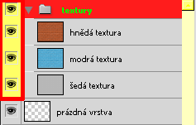
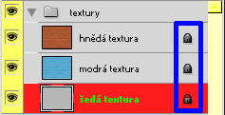
VY_32_INOVACE_OV_F2_15_60_ŽIŽ
Práce se skupinami vrstev
Barevné označení vrstev:
pro snazší rozpoznání jedotlivé vrstvy.
Zamknutí vrstvy:
na ochranu proti nechtěné změně obrazových dat.
Vypnutí vrstvy:
klikneme na ikonku oka ve sloupci na levé straně vrstvy.

Slide 8
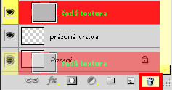
VY_32_INOVACE_OV_F2_15_60_ŽIŽ
Práce se skupinami vrstev
Odstraňování vrstev
Nikdy neodstraňujeme vytvořené vrstvy - mohou obsahovat důležité informace pro pozdější práci !
Sloučení vrstev
CTRL+SHIFT+E
Poslední krok před odesláním na tiskárnu nebo zpracováním v DTP programu
(např. v programu Adobe Ilustrator).

Slide 9
VY_32_INOVACE_OV_F2_15_60_ŽIŽ
Použitá literatura:
1. Eismann, Katrin: Photoshop – retuš a restaurování fotografie, Zoner Press, Brno 2008.
2. Adobe Creative Team: Adobe Photoshop CS5 - Oficiální výukový kurz, Computer Press, 2010.

